Slide 1
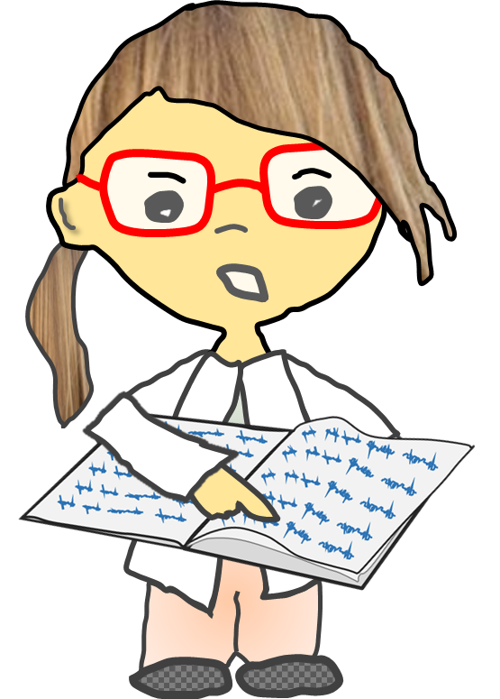
Lesen 1
Lesen

Slide 2
Aufgabe 1
weiter
Start
Lesen
Peter spielt gern Ball.
Lösung

Slide 4
Aufgabe 2
weiter
Start
Lesen
...
Lösung

Slide 6
Aufgabe 3
weiter
Start
Lesen
...
Lösung

Slide 8
Aufgabe 4
weiter
Start
Lesen
...
Lösung

Slide 10
Aufgabe 5
weiter
Start
Lesen
...
Lösung

Slide 12
Aufgabe 6
weiter
Start
Lesen
...
Lösung

Slide 14
Aufgabe 7
weiter
Start
Lesen
...
Lösung

Slide 16
Aufgabe 8
weiter
Start
Lesen
...
Lösung

Slide 18
Aufgabe 9
weiter
Start
Lesen
...
Lösung

Slide 20
Aufgabe 10
weiter
Start
Lesen
...
Lösung

Slide 22
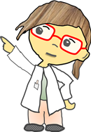
Gut gemacht!
beenden

Slide 23
Gut gemacht!
beenden

Slide 25
Aufgabe x
weiter
Start
Lesen
....
Lösung

